Slide 1

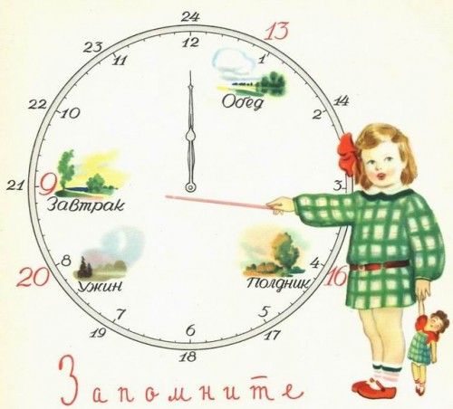
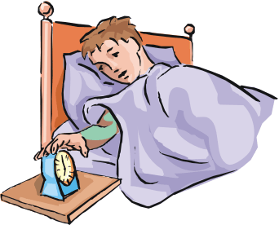
«Режим дня»

Slide 2

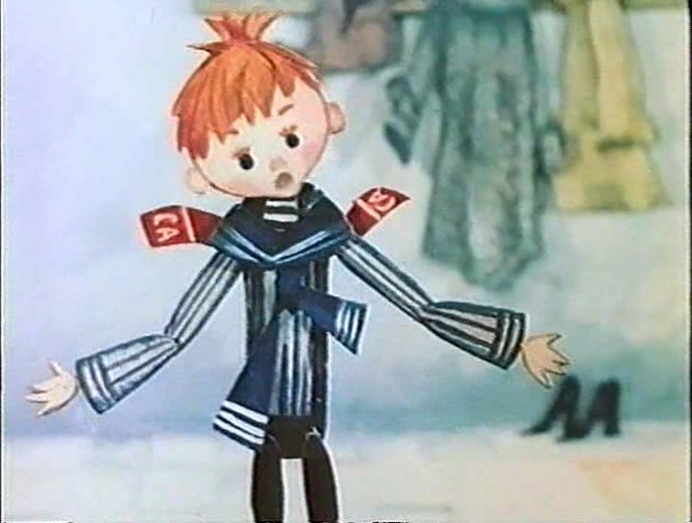
Можно ли назвать этого мальчика организованным? В чем его беда?
Вчера портфель я не собрал –
Сегодня в школу опоздал.
Во вторник заболел живот,
В обед я съел лишь бутерброд.
А в среду «видик» просмотрел,
Уроки сделать не успел.
Сейчас пора ложиться спать,
А мне так хочется играть.
Подскажите мне, друзья,
Почему несчастный Я?

Slide 3
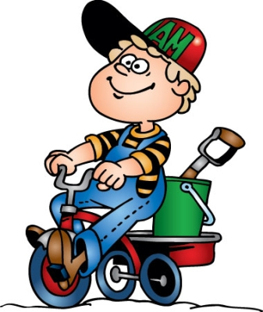
Важное условие здоровья
и хорошего самочувствия – выполнение режима дня.
Если будешь ты стремиться
Распорядок выполнять,
Будешь лучше ты учиться ,
Лучше будешь отдыхать
И повсюду успевать.

Slide 4


Что такое режим?

Slide 5


питание
Режим дня – это правильное распределение времени, на основные жизненные потребности человека.
помощь по дому
учеба в школе
и дома
игровая
деятельность
по интересам
сон
пребывание
на свежем воздухе
(прогулки)
отдых по интересам
личная
гигиена

Slide 6






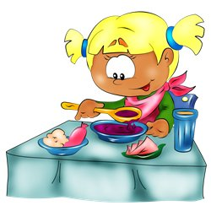

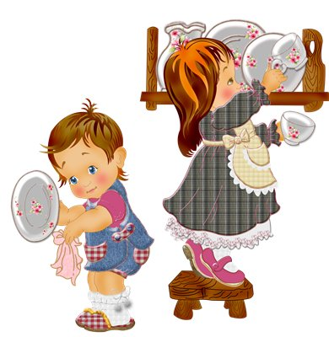

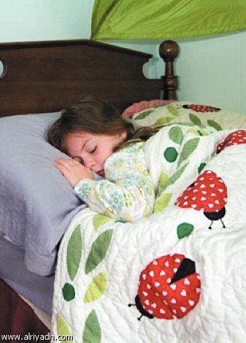
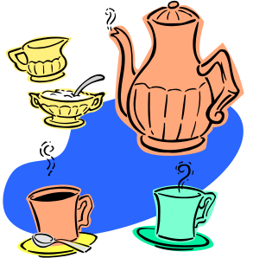

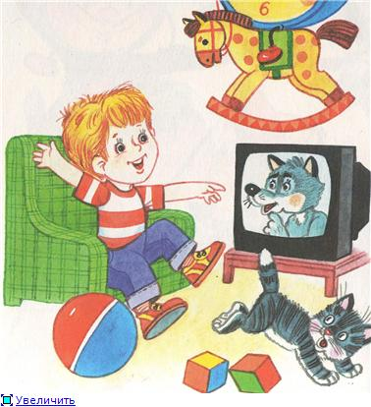
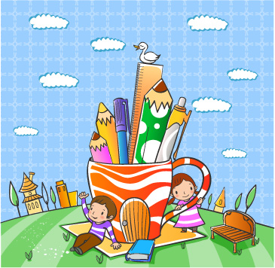
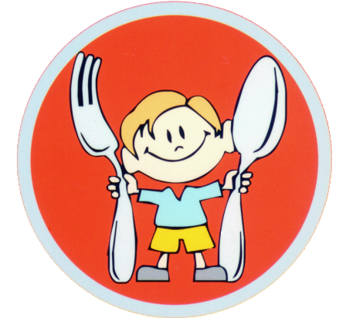
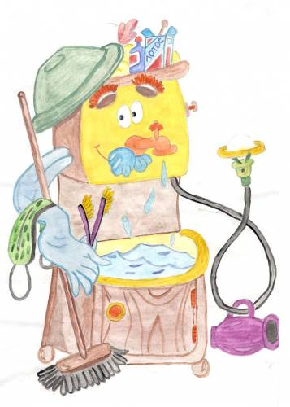

Slide 7
Примерный режим дня :
7:00 - Подъем
7:05 – 7:20 - Утренняя зарядка, умывание, уборка постели
7:20-7:40 - Завтрак
7:50 – 8:00 - Дорога в школу
8:00 – 13:30 - Занятия в школе
13:00 – 13:30 - Дорога из школы
13: 00 – 13:30 - Обед
13:30 – 14:30 - Послеобеденный отдых, сон для детей
14:30 – 16:00 - Прогулка, подвижные игры на улице
16:00 – 17:30 - Приготовление уроков
17:30 – 19:00 - Прогулка
19:00 – 20:30 - Ужин и свободное время
20:30 – 21:00 - Приготовление ко сну
21:00 - Спокойной ночи!

